Slide 1
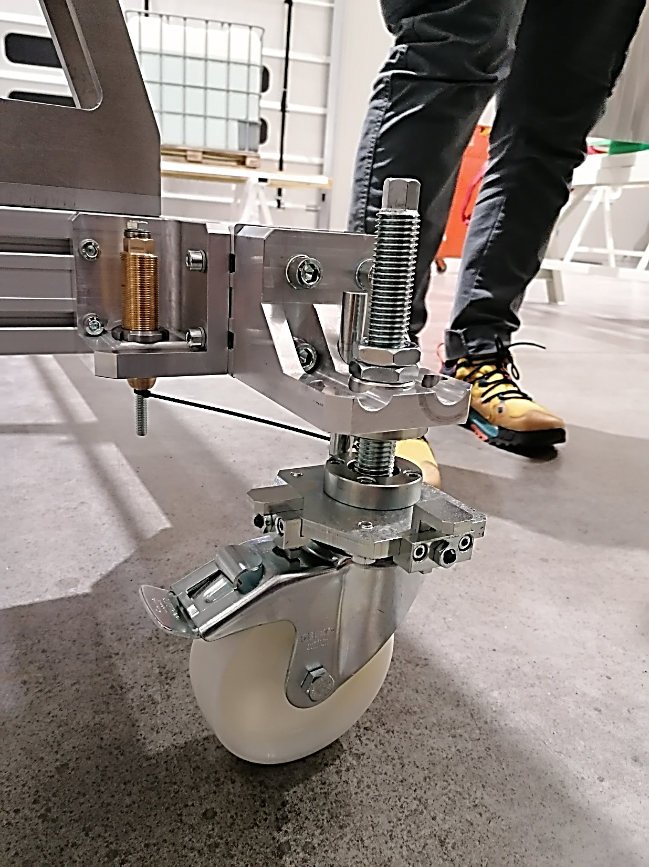
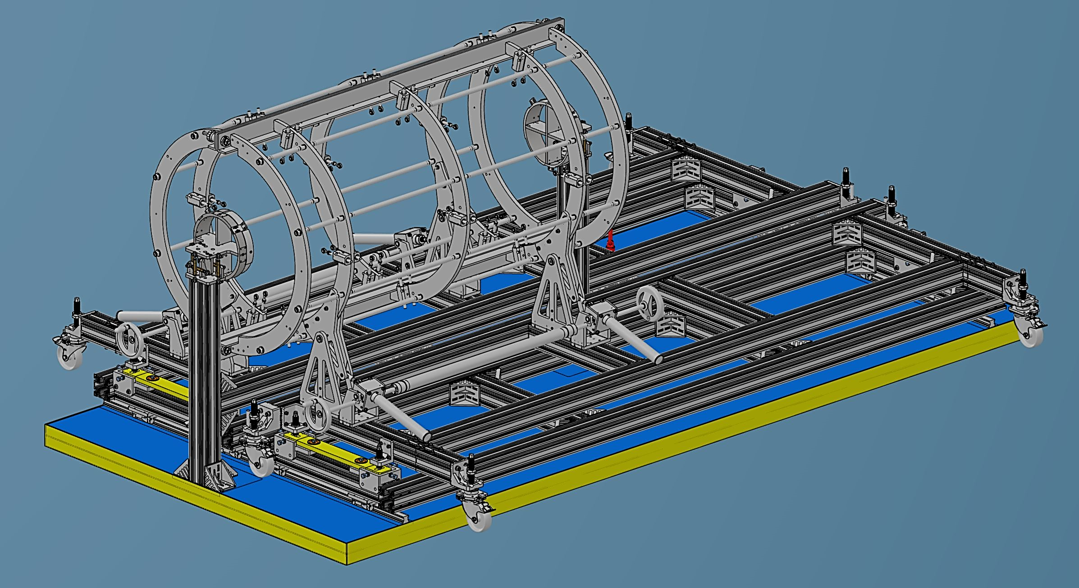
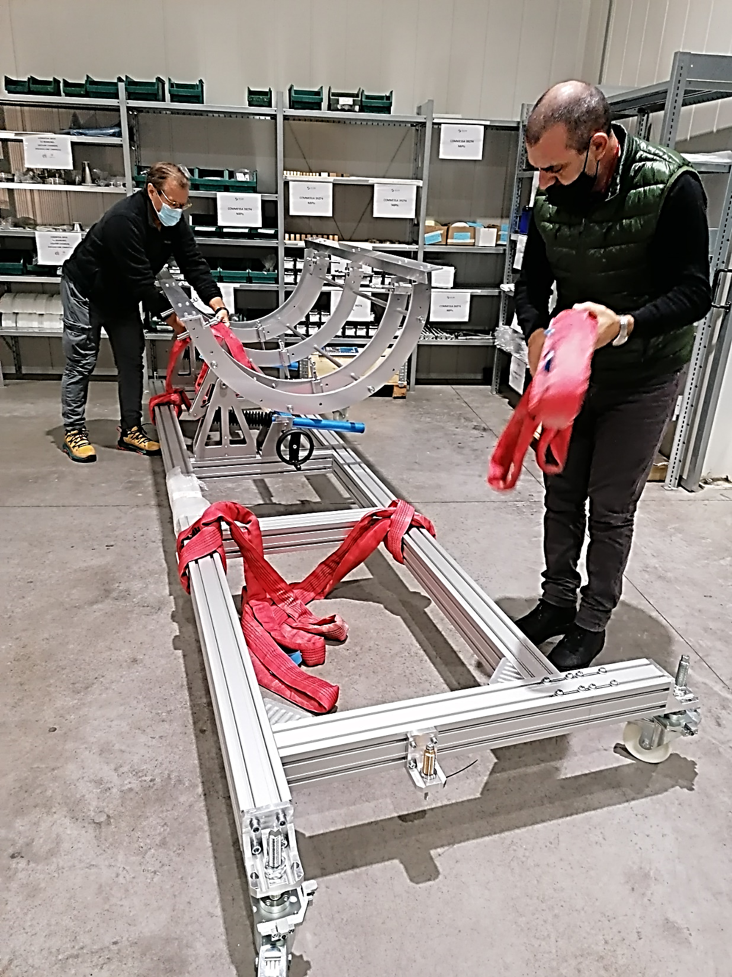
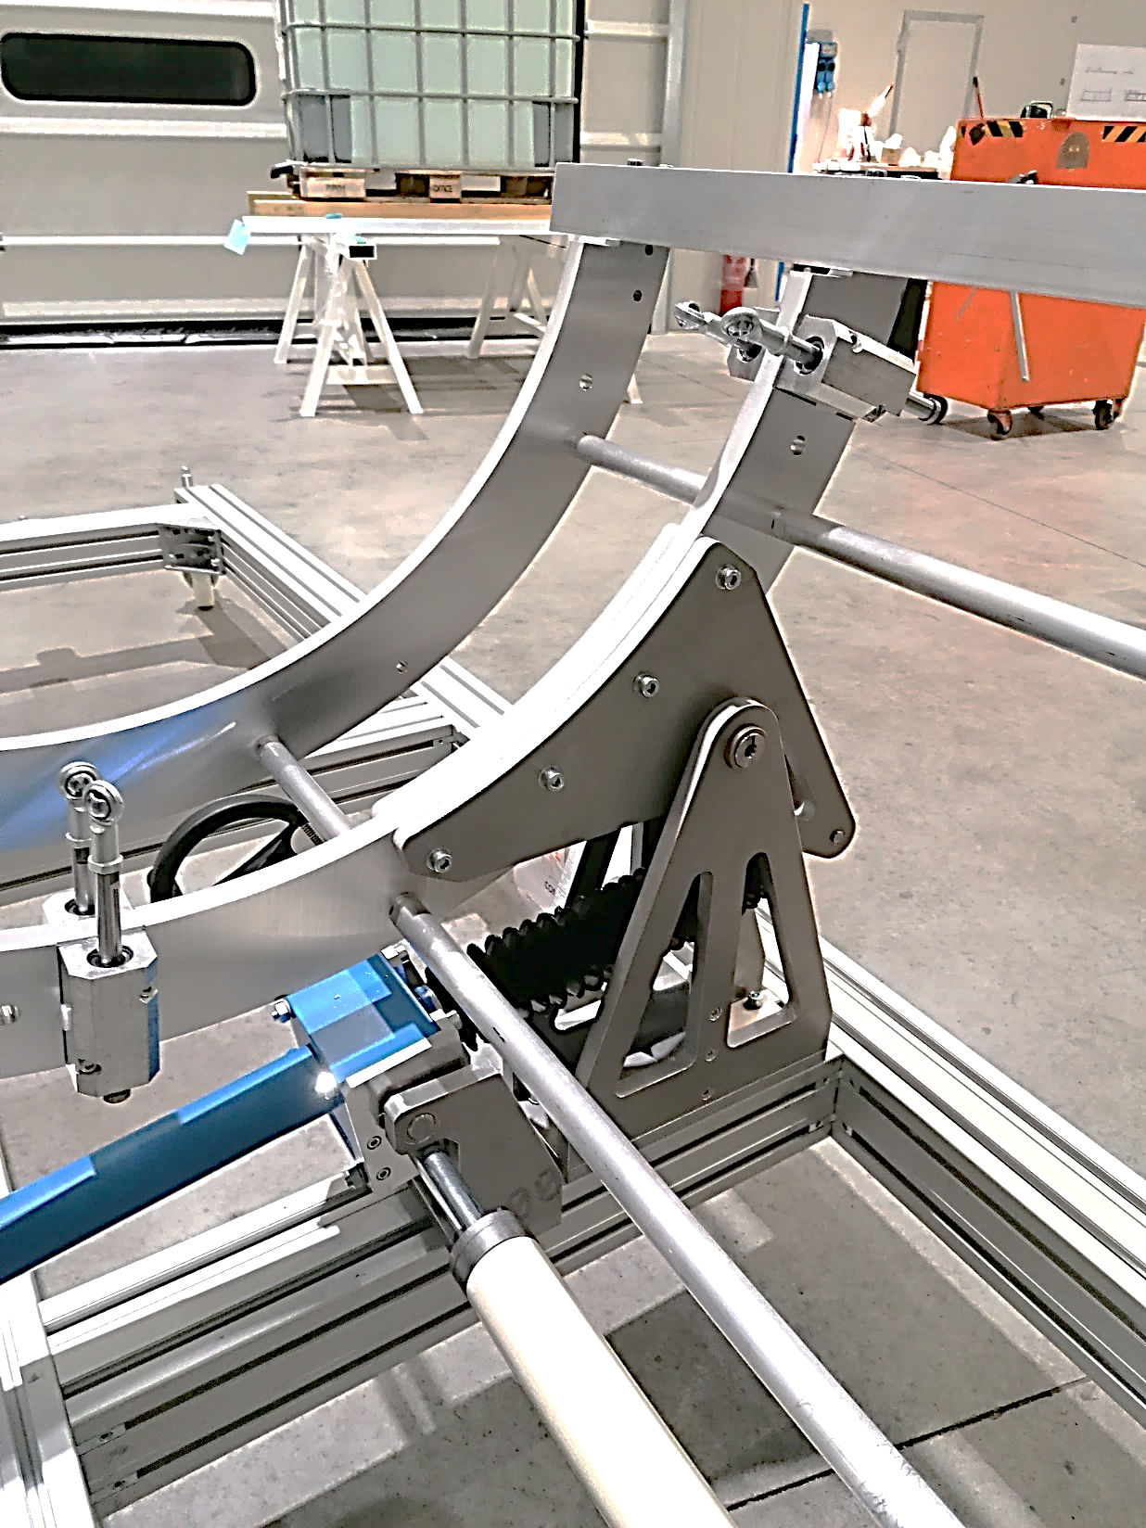
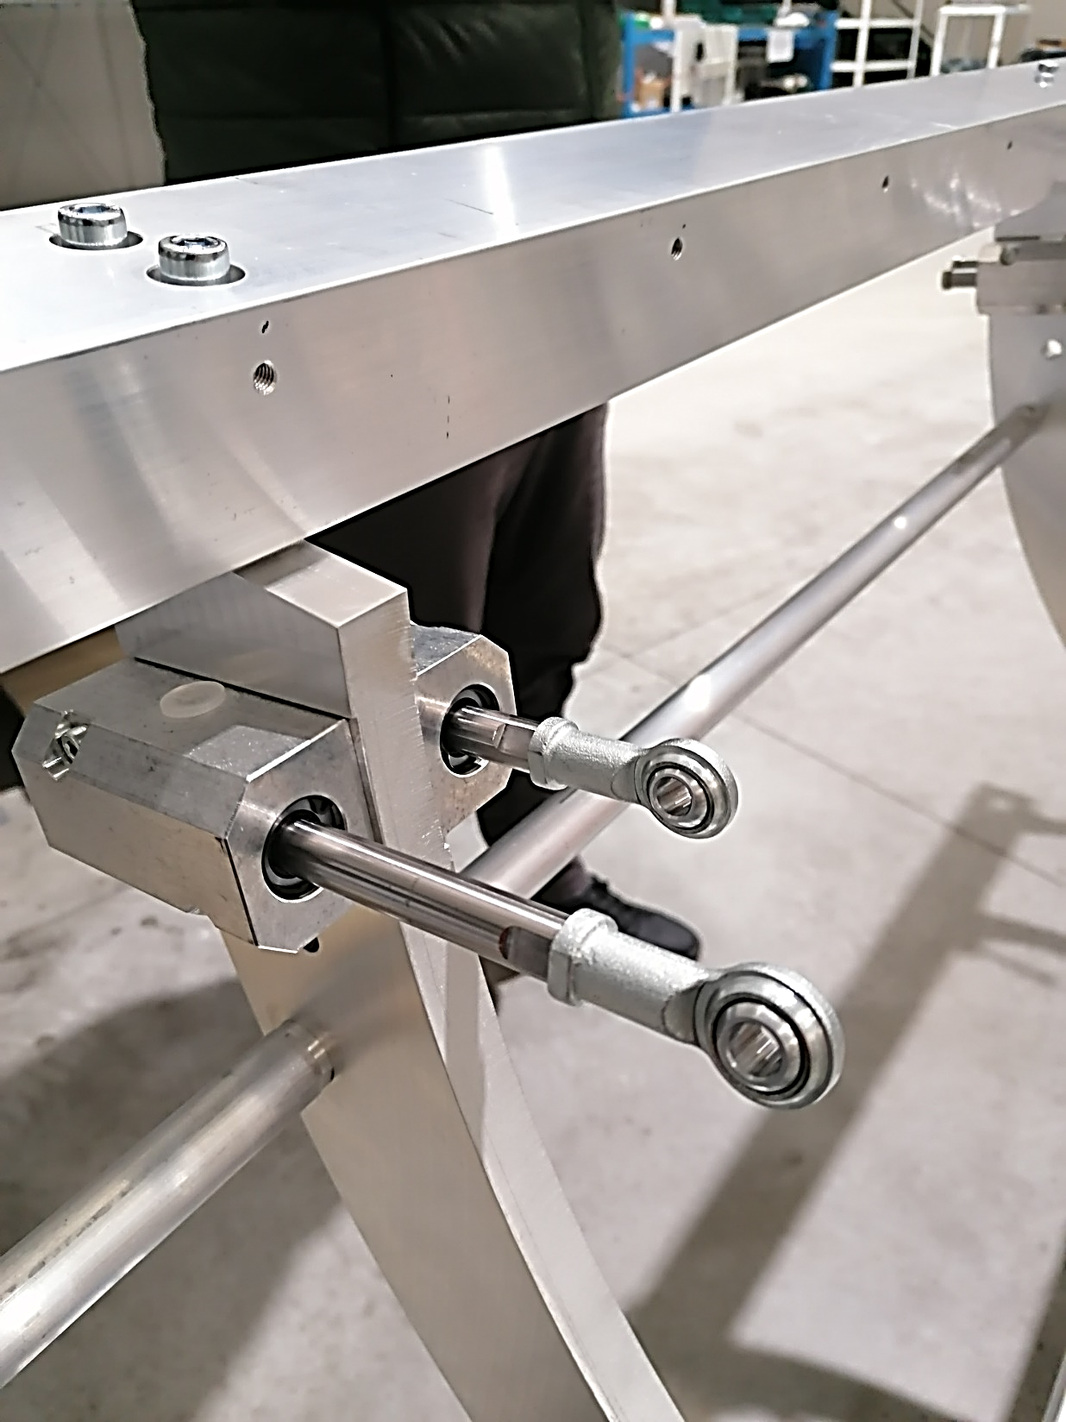
INFN LNF_SeM – 1° SEMESTRE 2022-CIF
Pixel Detector Integration Tool
Developed in sharing with S.Tomassini
Sliding Frame > Design done
Commercial parts purchasing incoming
Integration Tool > Done, ready in the Lab
Central Reference Heads > Design done
Commercial parts purchasing incoming
Support Panel (Honeycomb) > Design 80%
RICHIESTE OFFICINA LNF (pezzi pronti fine febbraio / inizio marzo 2022)
- N.2 Sliding Frames > Sistemi di posizione e livellamento
- N.2 Teste di supporto e posizionamento per Pixel Tracker Semishell
Dicembre 2021- D. Orecchini

Slide 2
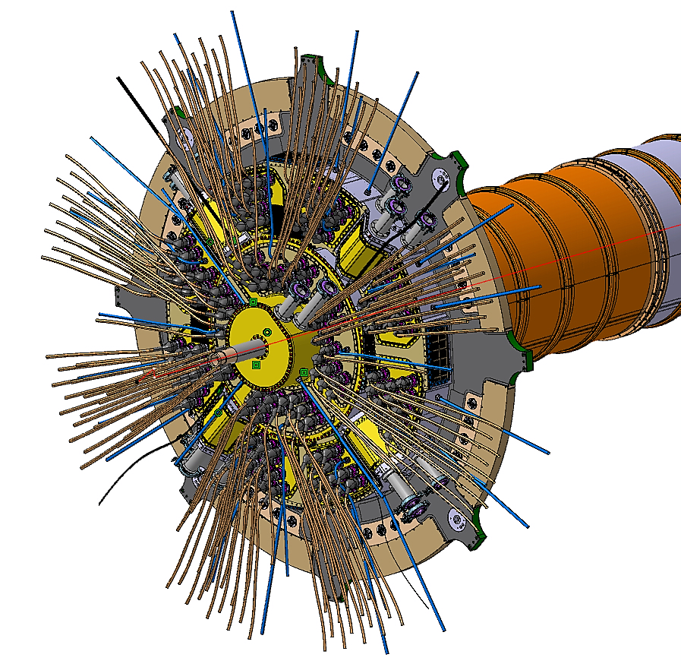
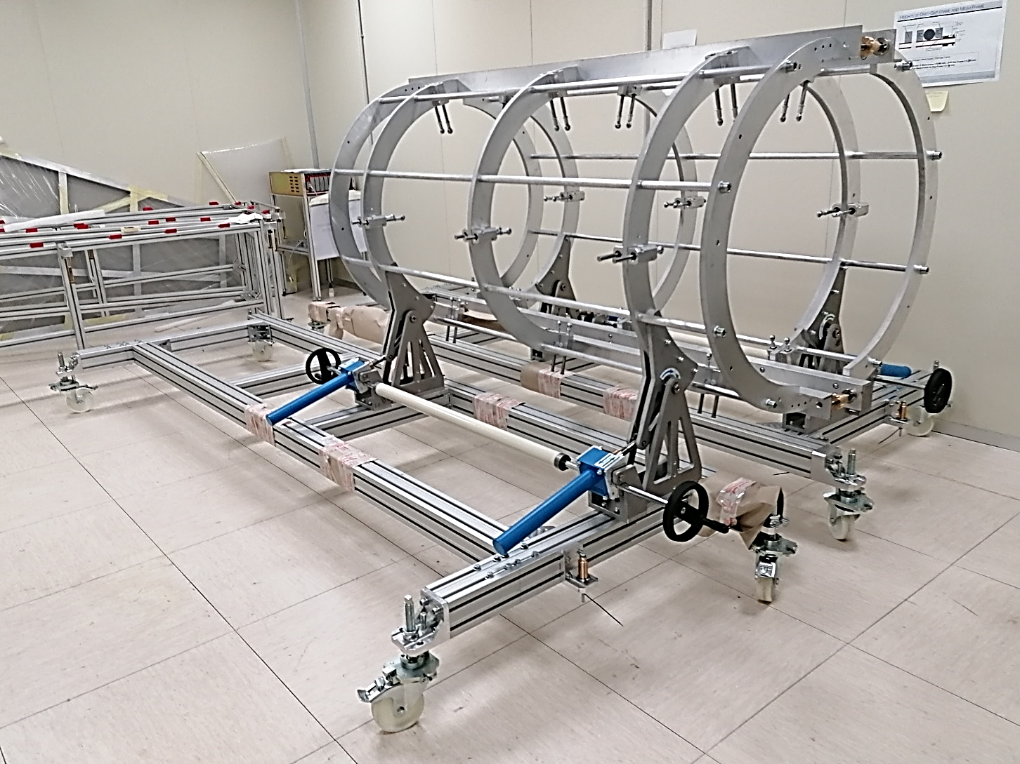
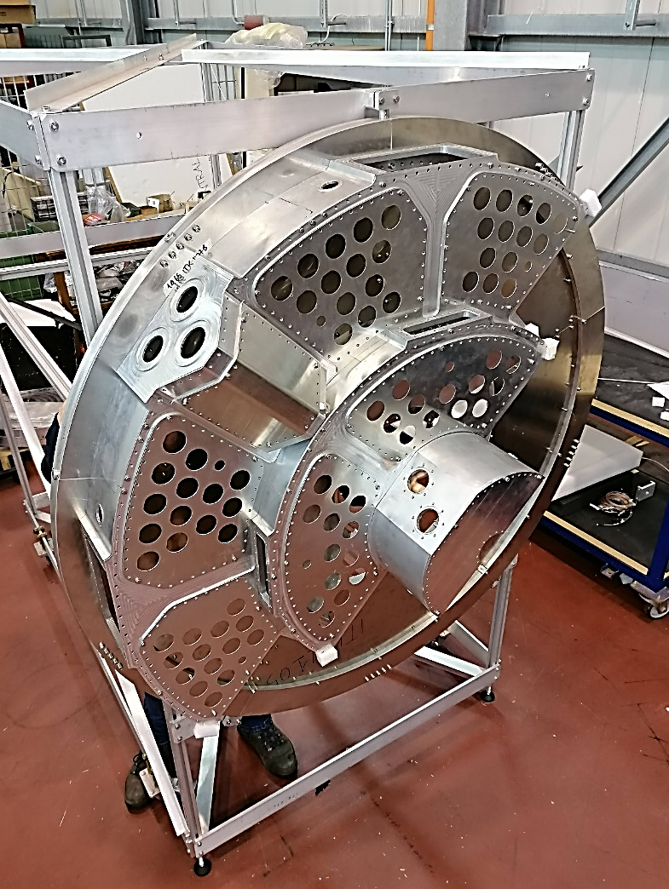
INFN LNF_SeM – 1° SEMESTRE 2022-CIF
Pixel Detector Integration Tool
ITk_PP1
Progettazione (Dario Orecchini): 30%
- Aggiornamenti e sviluppo
Dicembre 2021- D. Orecchini

Slide 3
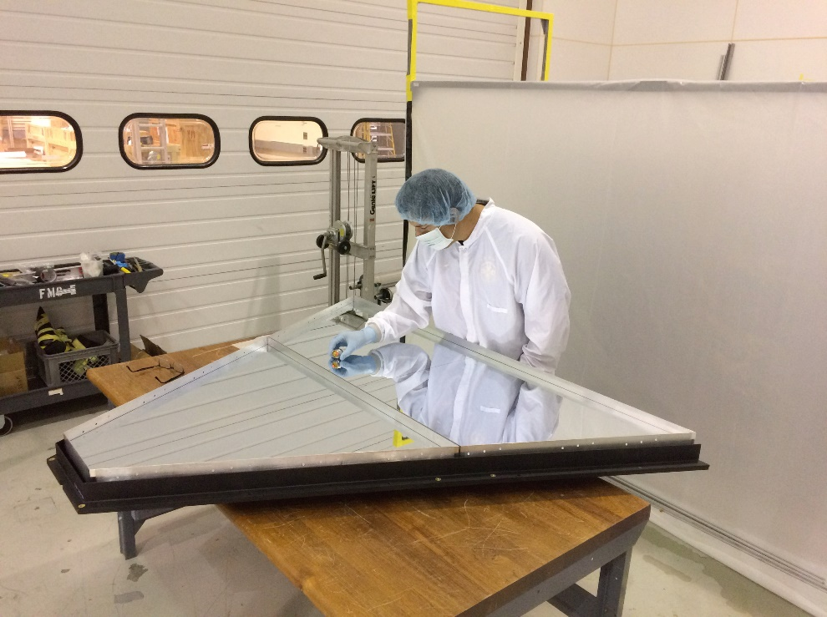
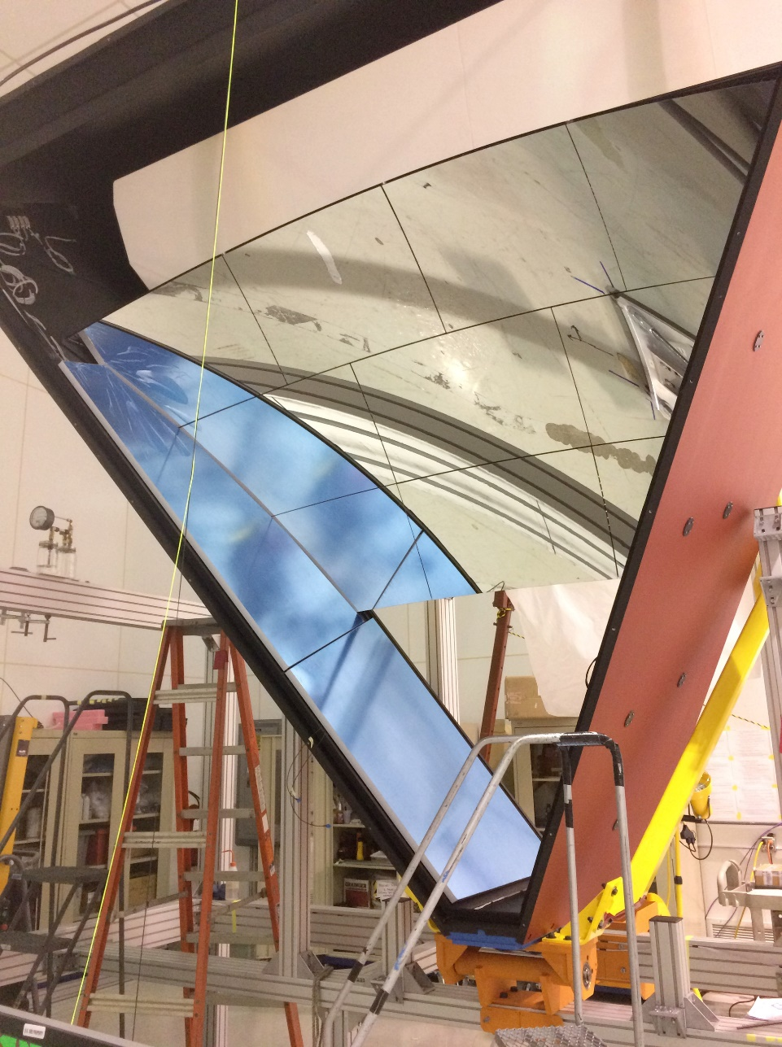
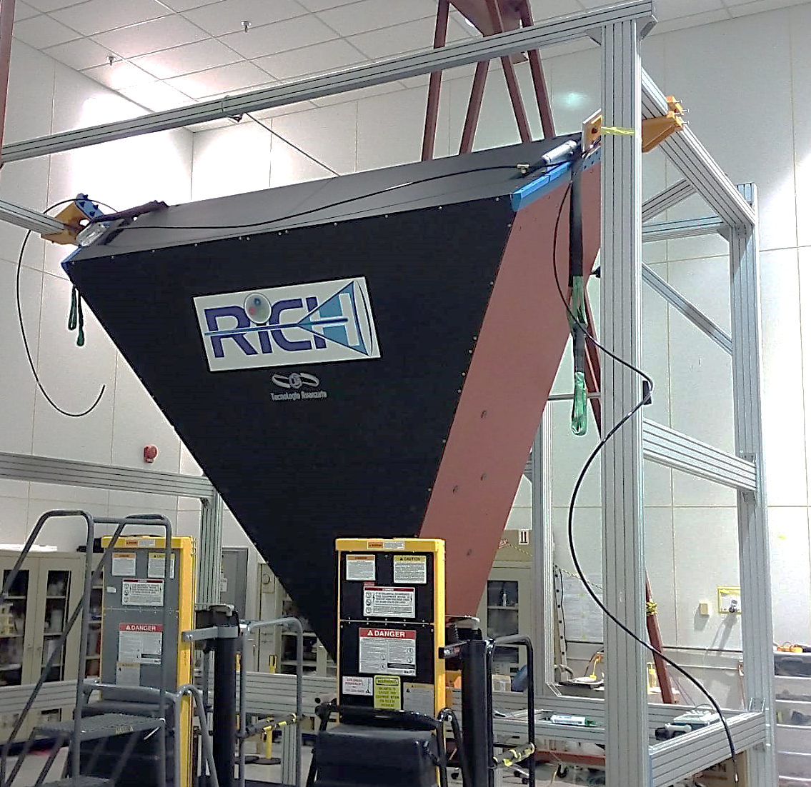
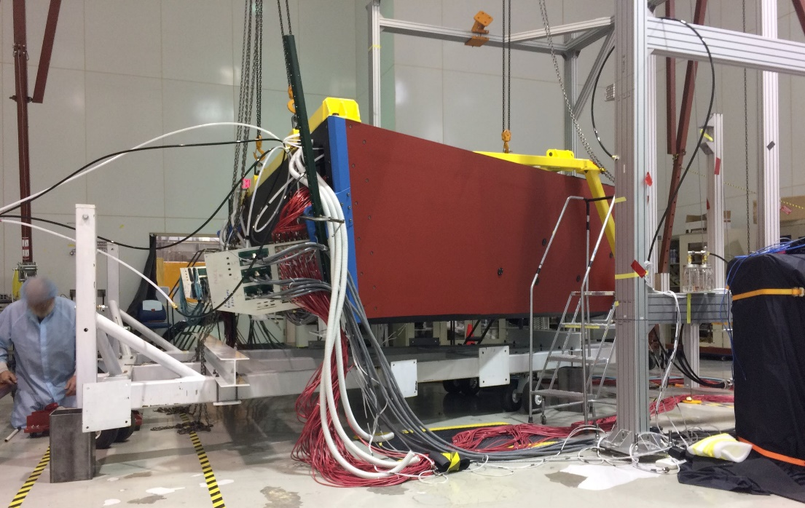
INFN LNF – 2° SEMESTRE 2021-CIF
Installazione Jlab_Clas12_(Dario Orecchini): 70%
(Completamento schedulato entro fine maggio 2022)
Ultimo CIF – In pensione fine giugno 2022
Dicembre 2021- D. Orecchini

